Slide 1


Projektpraktikum Mobile Roboter Wintersemester 2017/18
Gruppe-B Wang Xingbo , Monka Sebastian
Cao Xinwei , He Jingyu
Karlsruher Institut für Technologie Institut für Anthropomatik und Robotik
Lehrstuhl Prof. Dr.-Ing. R. Dillmann
FZI Forschungszentrum Informatik Abteilung Interaktive Diagnose- und Servicesysteme
Christian Jülg, Sören Langhorst, Pascal Becker

Slide 2
Aufgabestellung
Einarbeitung von Turtlebot und Ros.
Verfahren der mobilen Plattform ohne Kollisionen.
Erfassen der Umgebung per Laserscanner.
Transport der Tasse von Tisch 1 zu Tisch 2.

Slide 3
Projektvorgehen und Meilestein
Turtlebot Fahrt
Kollisionsvermeidung
Kartographierung
Kommunikationenschnittstelle
Nov.17
Dez.17
Jan.18
Jan.18

Slide 4
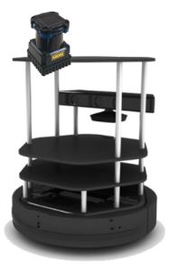
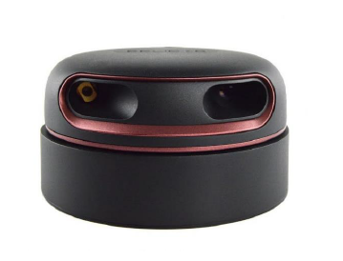
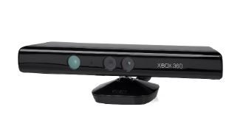
Hardwareaufbau
Turtlebot 2
Kinekt
Makierungerkennen
durch Reinforcement-learning
Rplidar
Karte erstellen
und Navigation

Slide 5
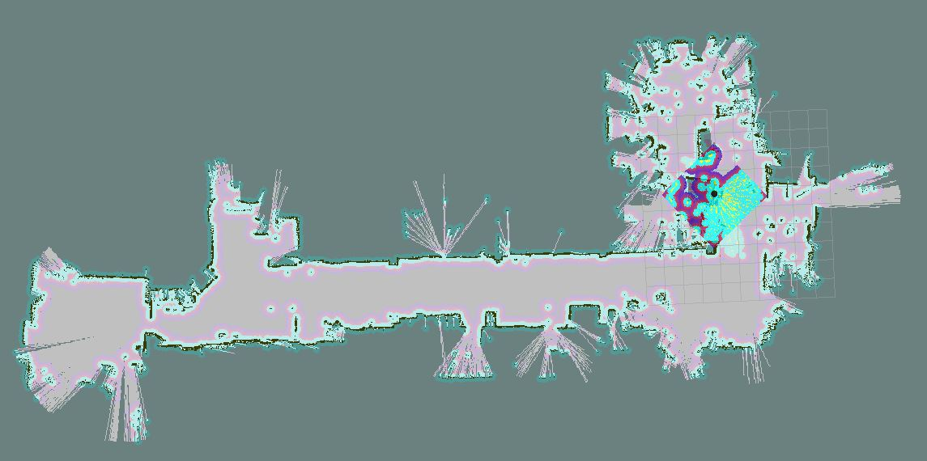
Slam und Navigation
Turtlebot Position
Position 3
Position 1

Slide 6
Vergleich der Algorithmus
Selbstlokalisierung
aus Ros-paket
Gmapping
Googlecartographer
Particle-Filter
Lokaler SLAM
(Frontend)
Globales SLAM
(Backend)
SLAM

Slide 7
Vergleich der ROS Topic,Service,Action
Topic
Topic sollte für kontinuierliche Datenströme
(Sensordaten, Roboterzustand, ...) verwendet werden.
Service
Service sollte für entfernte Prozeduraufrufe verwendet werden,die schnell enden, zB.
um den Status eines Knotens abzufragen oder eine schnelle Berechnung durchzuführen.
Action
Action sollte für alles verwendet werden, was den Roboter bewegt oder länger läuft,
Die kann vorweggenommen werden.
Die kann den Status für Ewigkeit eines Ziels beibehalten.

Slide 8
Ausführen
getPose
Turtlebot die Rampe umfahren
zwei Positionen mit 1,2 auf Tastatur bestimmen
Navigation
Ausführen der Navigationsaktion
deliver_server.py
navigate_deliver.launch
Goal
Cleint
Cancel
feedback
deliver_server.py
Server
State-manager-machine
status
RemotePC
Turtlebot

Slide 9
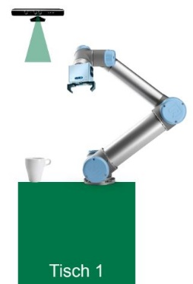
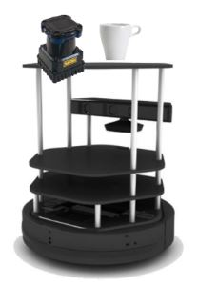
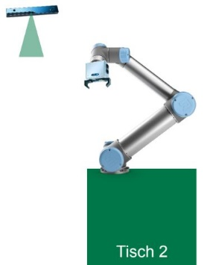
Ablauf
Turtlebot orientiert sich/entwirft Karte und fährt zu Roboter A.
Roboter A führt Bewegung aus.
Turtlebot fährt zu Roboter C.
Roboter C führt Bewegung aus.

Slide 10
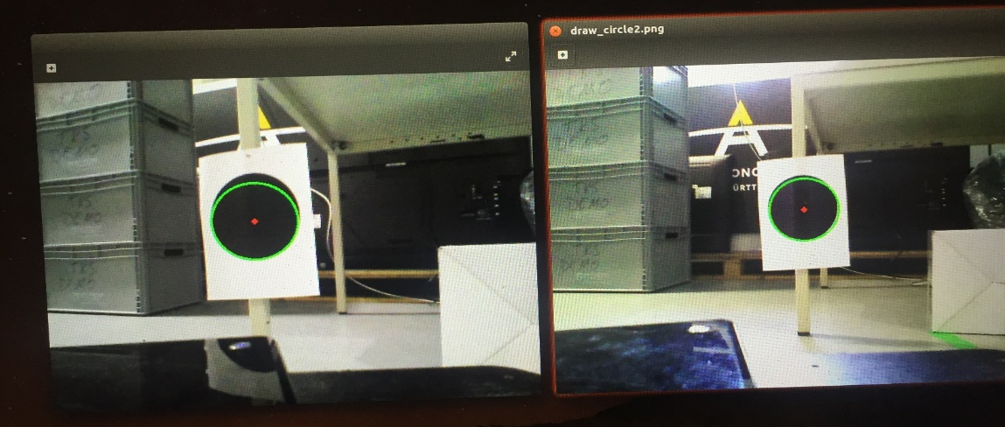
RL: Position Bestimmung durch Markierung
Verwenden Deep Q Network um relative Distanz und Winkel zur
Markierung zu bestimmen. Das Network definiert einen Zug von Aktionen,
damit robot die richtige Position erreichen kann.

Slide 11
Vielen Dank für Ihre Aufmerksamkeit!

